Slide 1

что имеем?
какие есть проблемы?
что хотим?
Справочник, в котором хранятся отборы
Запрос - макет СКД
Отборы - Реквизит формы с типом КомпоновщикНастроекКомпоновкиДанных
1. как получить текст условий с учетом пользовательских отборов
2. текст условий может попасть в:
секцию ГДЕ;
отборы виртуальной таблицы.
обрабатывать таблицу в соответствии с условиями отбора

Slide 2
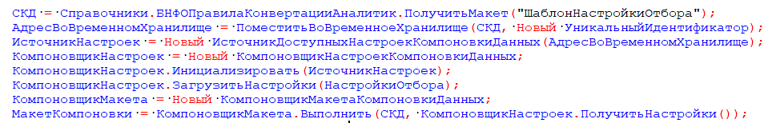
как получить текст запроса с пользовательскими отборами?
наши начальные данные
ТекстЗапросаМакета = МакетКомпоновки.НаборыДанных.НаборДанных1.Запрос;

Slide 3
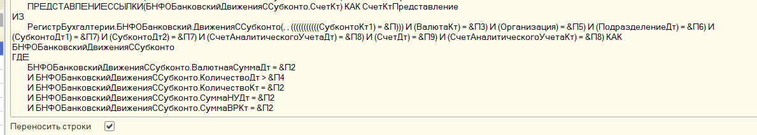

Как получить условия из текста запроса?
Распарсить полученный текст запроса

Slide 4
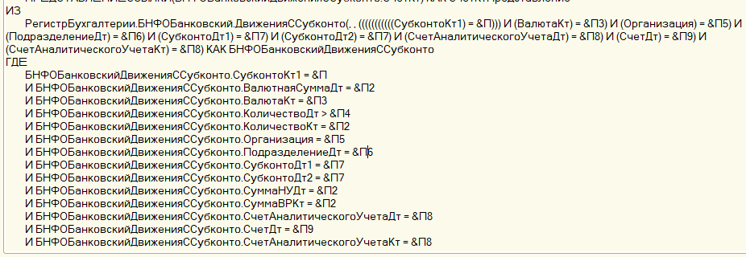

Как получить условия из текста запроса?
Все поля добавить в секцию {где}. Тогда установленные отборы измерений будут дублироваться и в секции ГДЕ, и в секции параметры виртуальной таблицы

Slide 5
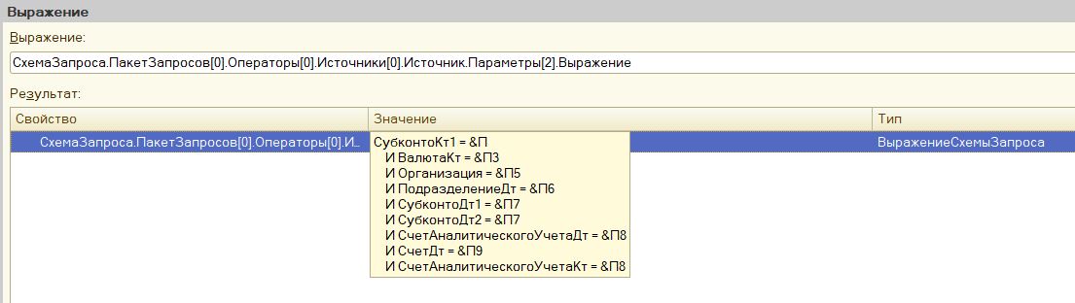
Как получить условия из текста запроса?
Использовать объект СхемаЗапроса

Slide 6
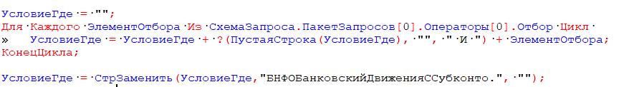
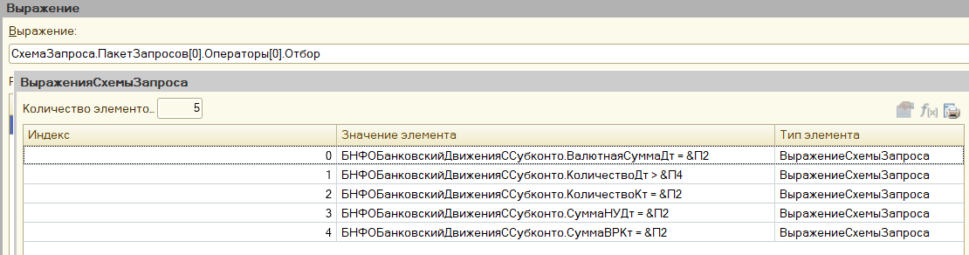
Как получить условия из текста запроса?

Slide 7
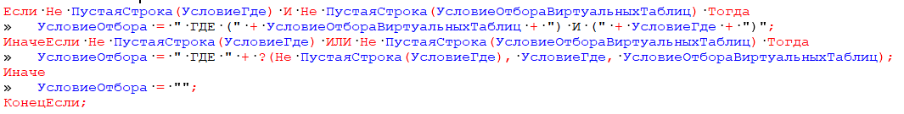
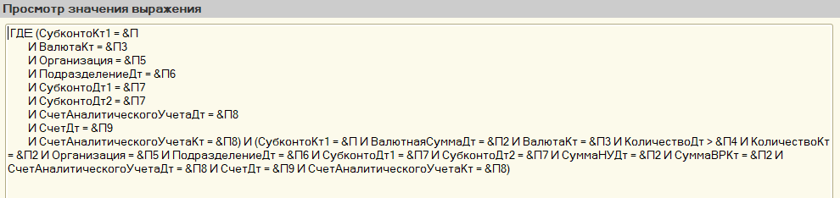
Как получить условия из текста запроса?

